Slide 1
Suomalainen terveydenhuoltojärjestelmä

Slide 2
Suomalaisen terveydenhuollon tarkoituksena on
  väestön terveyden ylläpitäminen,
  sairauksien ennaltaehkäisy,
  sairauksien hoito,
  kuntoutus.

Slide 3
Suomalainen terveydenhuoltojärjestelmä muodostuu perusterveydenhuollosta ja erikoissairaanhoidosta
Perusterveydenhuolto
  Terveyskeskukset, neuvolat, kouluterveydenhuolto, työterveyshuolto
Erikoissairaanhoito
  Keskussairaalat: Suomen jokaisessa sairaanhoitopiirissä (20) oma keskussairaala: synnytykset, lasten- ja naistentaudit, kuvantamispalvelut, syöpätautien tutkimus ja hoito, kirurgia, psykiatria ja tehohoito
  Yliopistollinen sairaanhoito: Yliopistolliset sairaalat: Helsinki (HYKS), Turku (TYKS), Tampere (TAYS), Oulu (OYS) ja Kuopio (KYS): vaativaa tutkimusta ja hoitoa edellyttävät sairaudet, harvinaisemmat hoidot, tutkimus, lääkärien koulutus

Slide 4
Terveydenhuolto on lakisääteistä
Kaikilla Suomessa asuvilla on oikeus perusterveydenhuoltoon ja sairaalapalveluihin.
Terveydenhuollon palveluista vastaavat kunnat.
Laissa on määritelty ne palvelut, jotka kunta on velvollinen järjestämään.
Kunta voi järjestää palvelut itse, yhdessä muiden kuntien kanssa tai ostamalla ne toiselta kunnalta tai muulta julkiselta taikka yksityiseltä palvelujen tuottajalta.

Slide 5
Suomen julkinen terveydenhuoltojärjestelmä on pääosin verovaroin rahoitettu, ja sitä täydentää sairausvakuutusjärjestelmä.
Sairausvakuutuksesta korvataan
  osa lääkärin määräämistä lääkkeistä ja sairaanhoitoon liittyvistä matkakustannuksista
  osa yksityislääkärin palkkioista
  Osa yksityislääkärin määräämien tutkimusten ja hoitojen kustannuksista.

Slide 6
Terveydenhuoltoa yhteisvoimin

Slide 7
Terveydenhuollon palveluita tarjoavat
Julkinen sektori
  Perusterveydenhuolto kuntien tai kuntayhtymien ylläpitämissä terveyskeskuksissa, erikoisterveydenhuolto sairaanhoitopiireissä olevissa keskussairaaloissa tai yliopistollisissa sairaaloissa
  Pääosin verovaroin kustannettua

Slide 8

JULKINEN SEKTORI
Terveysasemat/terveyskeskukset → keskussairaalat → yliopistolliset sairaalat
Sairaanhoitopiirit
Perusyksikkö kunta
  Laki määrää, että kuntalaisille on tarjottava terveydenhuoltopalveluita (ilmaiseksi tai pientä asiakasmaksua vastaan)
  Kuntien terveydenhuollon tehtävät (s. 140 / 147 )
Rahoitus verovaroista + valtionavusta

Slide 9
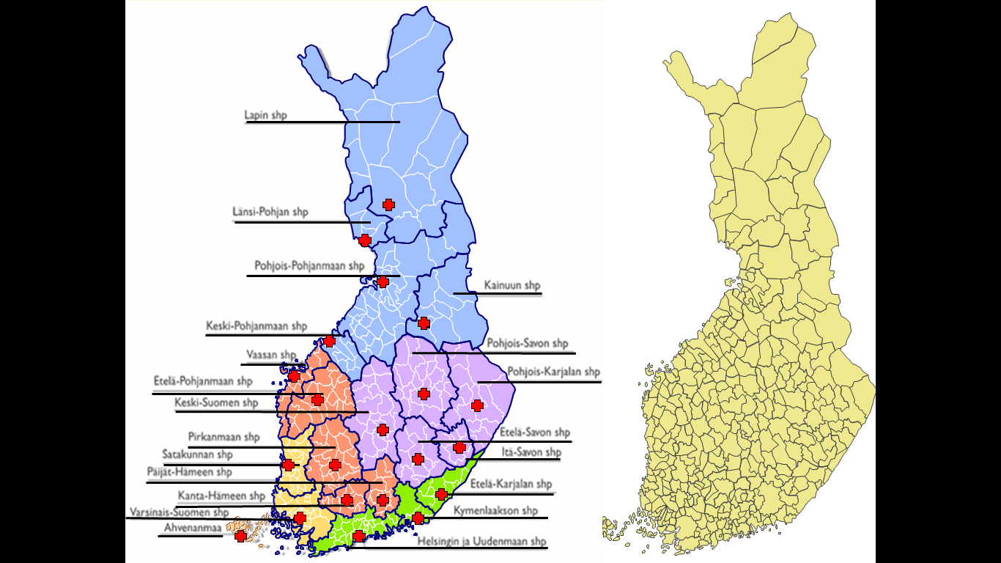
        LÄNSIPOHJA

Slide 10
Yksityinen sektori
  Yksityisten palveluntarjoajien terveyden- ja sairaanhoitopalvelut (esimerkiksi yksityiset fysioterapiapalvelut, yksityisten lääkärien ja hammaslääkärien vastaanotot, laboratoriopalvelut)
  Yksityisten terveyspalvelujen tarve ja käyttö ovat kasvussa
  Kansaneläkelaitos korvaa osan yksityisten palvelujen kustannuksista

Slide 11


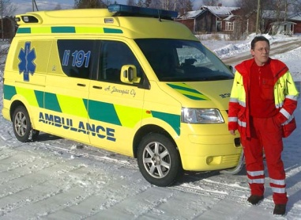


YKSITYINEN SEKTORI
Täydentää julkista sektoria ja antaa asiakkaalle joustavan vaihtoehdon
Lääkäriasemat, erikoislääkärit (esim. kosmeettinen kirurgia), sairaankuljetus, päivähoito, vanhusten hoito, apteekit
Asiakas maksaa itse!!
  Kela korvaa 30%

Slide 12
Kolmas sektori
  Täydentää julkisen ja yksityisen sektorin palveluja
  Kansalaisjärjestöjen tuottamat terveyspalvelut: yhdistyksien, järjestöjen ja säätiöiden toiminta (esimerkiksi urheiluseurat, Mannerheimin lastensuojeluliitto, Suomen Reumaliitto ry, Suomen Sydänliitto ry…)

Slide 13




KOLMAS SEKTORI
Vapaaehtoisjärjestöt, yhdistykset, säätiöt, vertaisryhmät, liikuntajärjestöt
    Tekryn jäsenet
vapaaehtoistoimintaa, vertaistukea, valistusta, neuvonnat/tukipuhelimet, vertaistukihenkilöt, katutoiminta
RAY:n + yksityisten tuki merkittävä
Ei saa tuottaa voittoa!!

Slide 14
Suomalainen sosiaali- ja terveydenhuoltojärjestelmä
Vahvuuksia mm.
kattavuus, palvelujen saatavuus, teknologia, tulotasosta riippumaton hoito
Alhainen lapsikuolleisuus http://oppiminen.yle.fi/artikkeli?id=7994
syöpä + verenkiertoelinsairaudet
-> kuolleisuuden väheneminen

Slide 15
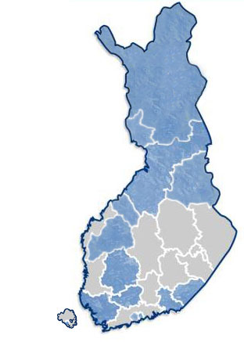
Kehittämisalueita mm.
Alueelliset erot
Väestöryhmien väliset terveyserot
Ikääntyminen
Huoltosuhteen heikentyminen
Elintapasairauksien yleistyminen
  + näiden sairauksien hoidon kalleus
  Sosiaali- ja terveysministeriö (STM)
Sosiaali- ja terveysministeri?
Paula Risikko
Peruspalveluministeri?
Susanna Huovinen

Slide 16
Huoltosuhde
Väestöllinen huoltosuhde ilmaisee kuinka monta alle 15-vuotiasta ja yli 65-vuotiasta on yhtä työllistä kohti
Taloudellinen huoltosuhde mittaa sitä, kuinka monta työvoiman ulkopuolella olevaa ja työtöntä on yhtä työllistä kohti.

Slide 17
Väestöllinen huoltosuhde vuoden 2012 lopussa oli 54,3.
Taloudellinen huoltosuhde vuonna 2010 oli Suomessa 1,31 (eli sataa työssäkäyvää kohden oli 131 ei-työssäkäyvää).

Slide 18
Valmisteilla sote-uudistus
TAVOITTEENA
Kuntamenojen kasvun hillitseminen
Ennaltaehkäisevän työn vahvistaminen
Peruspalvelujen turvaaminen
Palvelurakenteen uudistaminen
Palvelujen laadun kehittäminen
Sosiaali- ja terveydenhuollon järjestämisvastuun määräytyminen kunnan asukasluvun mukaan yhdenmukaisin periaattein koko maassa

